Slide 1
깃허브에서 포크한 저장소(master)를
원래 서버인 저장소(upstream)와 싱크
깃허브 자체에서 반영
동양미래대학교 강환수 교수

Slide 2
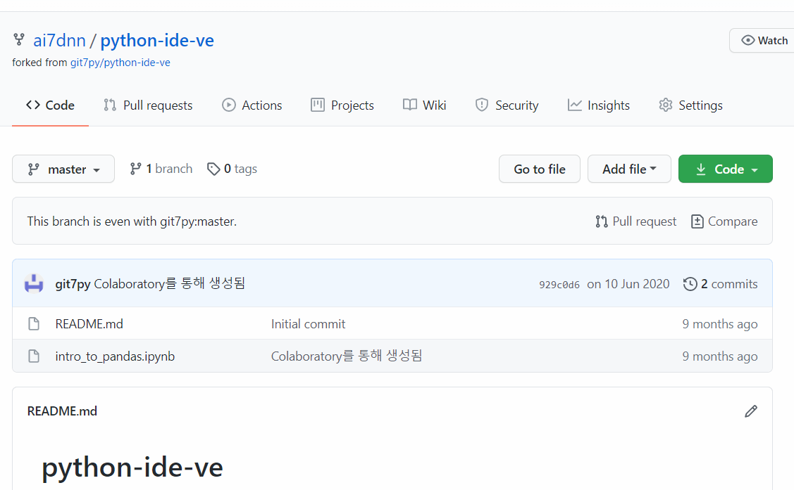
공유하고자 하는 저장소를 fork
나의 저장소
ai7dnn / python-ide-ve
버튼 Compare

Slide 3
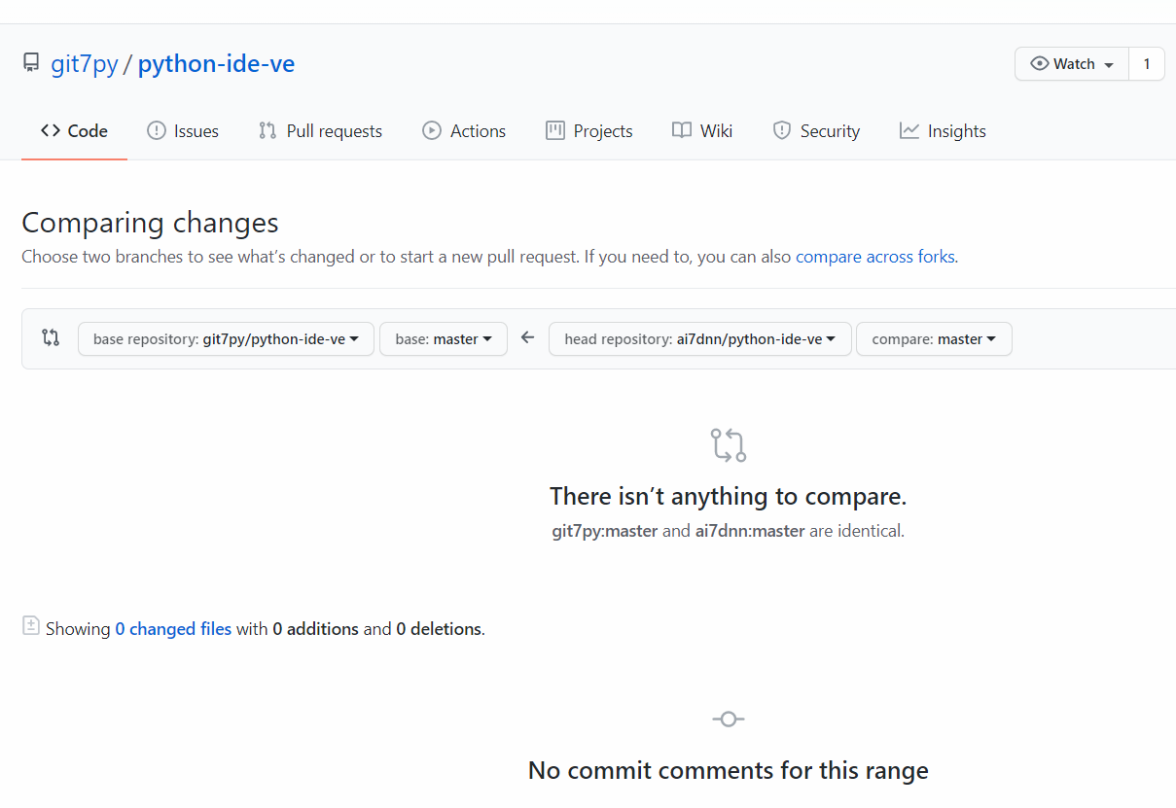
원 서버와 비교
버튼 Compare
서버가 수정이 안되었다면

Slide 4
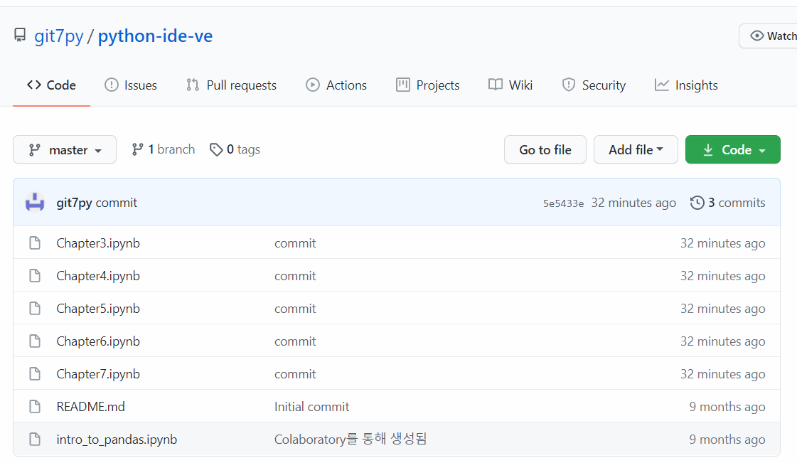
원 서버(upstream)가 수정
여러 수정
5개의 파일이 추가됨

Slide 5
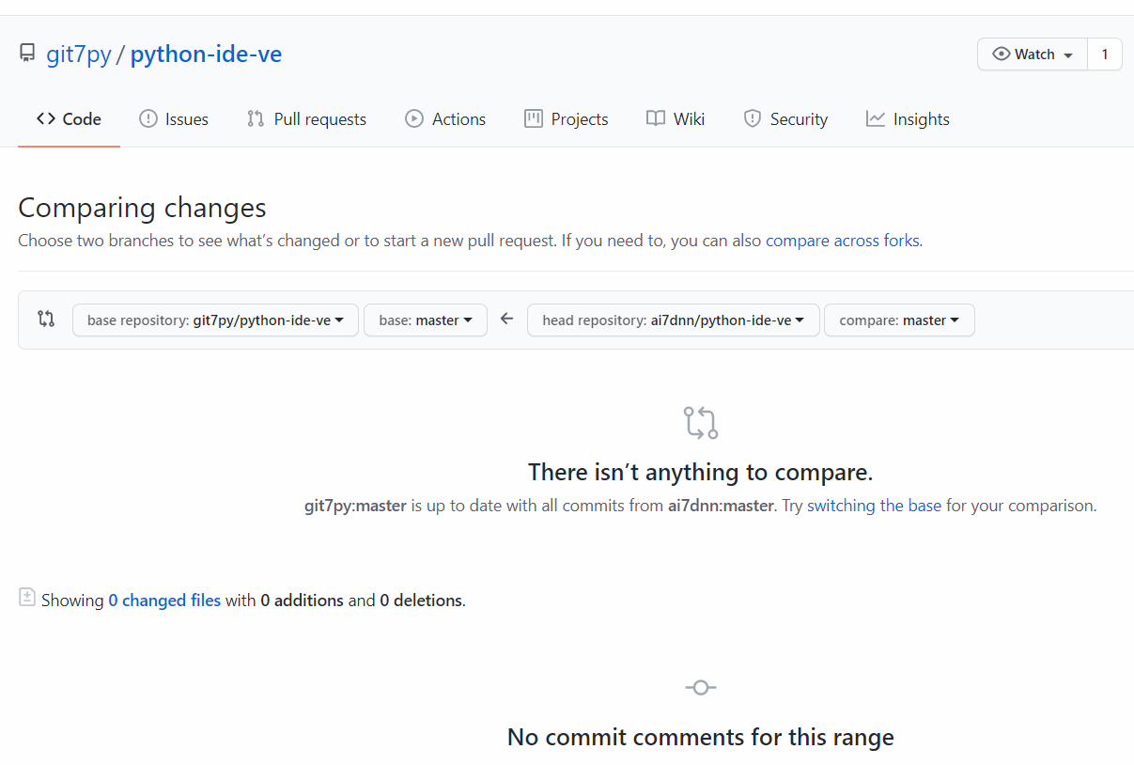
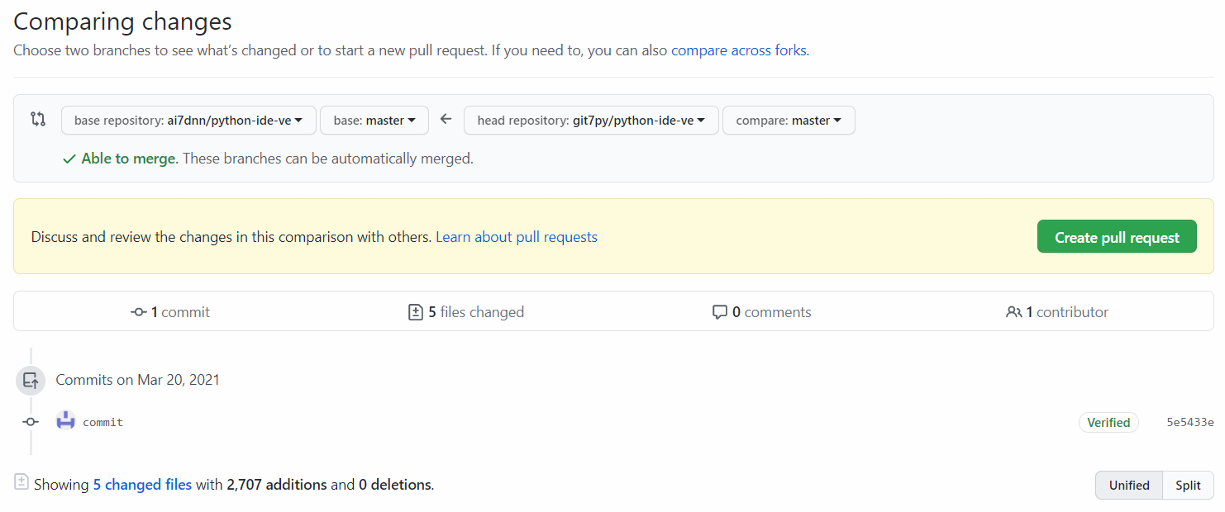
서버가 수정이 되었다면
나의 저장소와 다를 것임
링크 switching the base 클릭

Slide 6
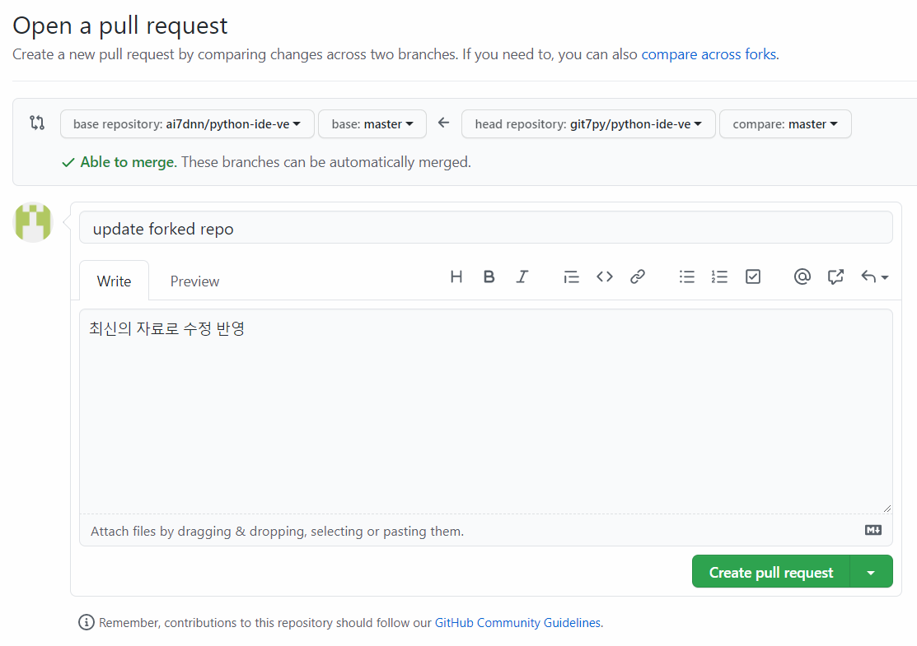
메뉴 create pull request
Pull request: 가져오기 요청
원 서버의 수정된 내용을 나의 포크된 저장소로 가져오기 요청

Slide 7
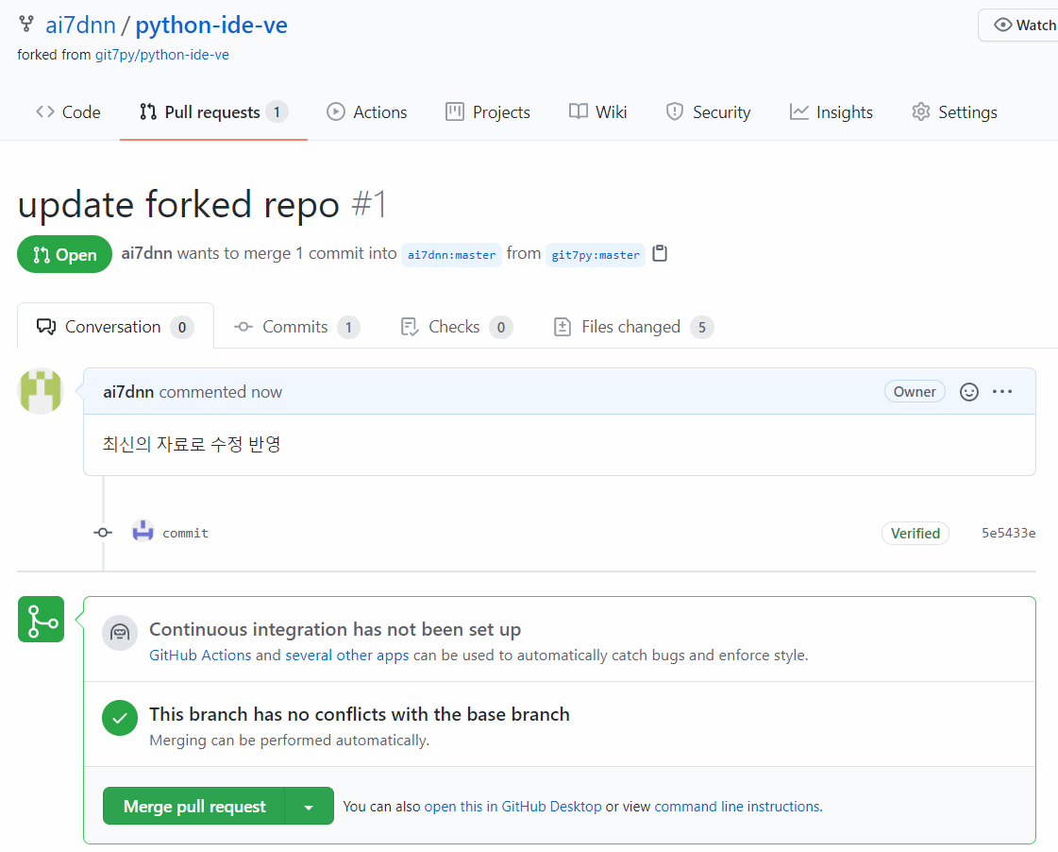
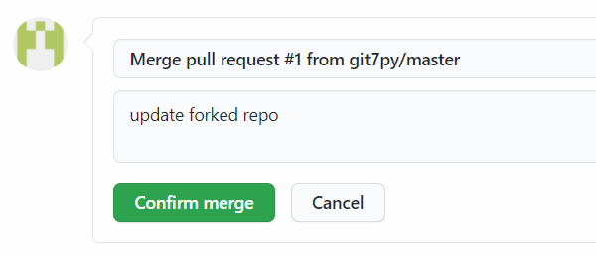
메뉴 Merge pull request
Conform merge

Slide 8
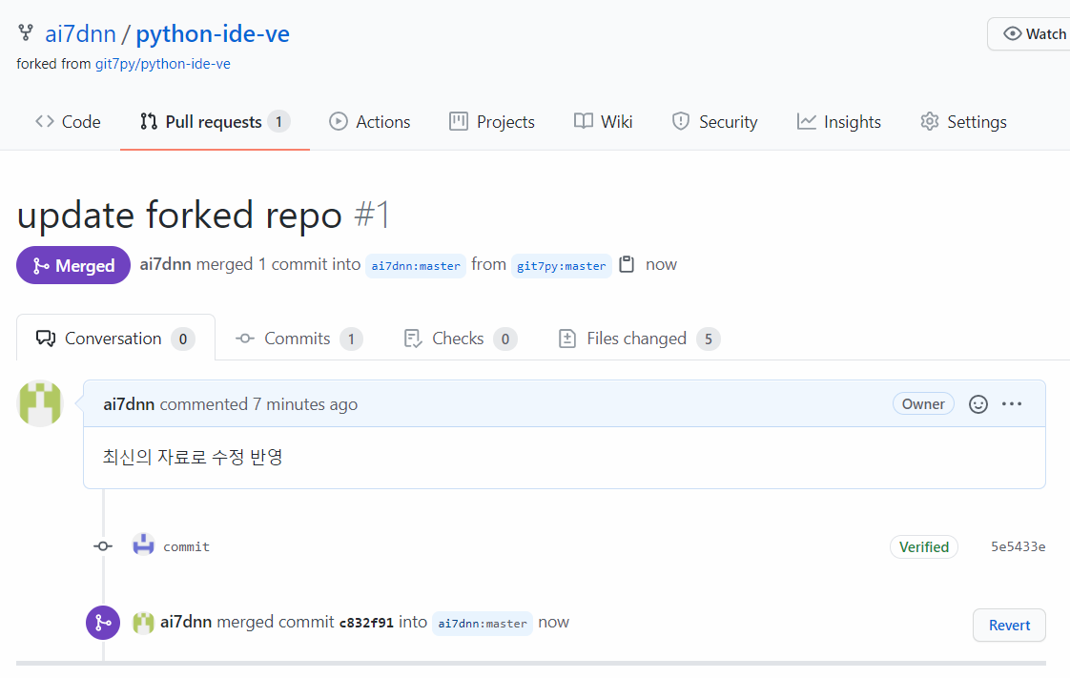
병합 성공

Slide 9
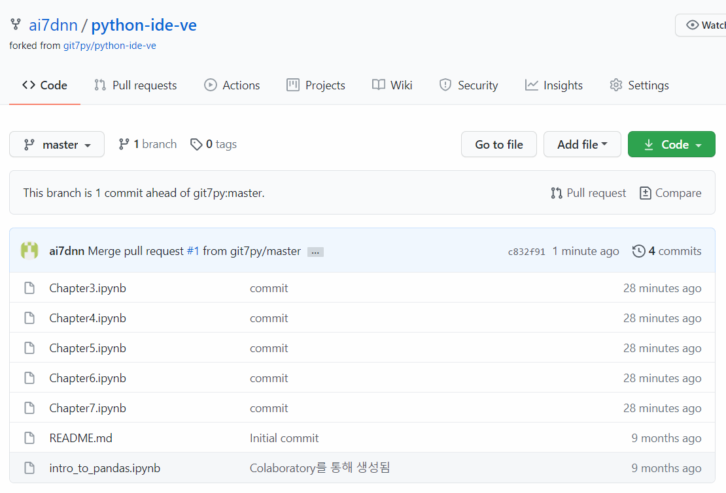
수정 성공

Slide 10
이 과정을 git의 명령어로 한다면
다음 참조
https://rimkongs.tistory.com/131

